Slide 1


Lección 1
EL PACTO CONTINÚA
Josué 1.1-11
«Mira que te mando que te esfuerces y seas valiente; no temas ni desmayes, porque Jehová, tu Dios, estará contigo dondequiera que vayas».
Josué 1.9

Slide 2


Considerar cómo el contenido del texto bíblico que estudiaremos nos plantea el potencial de desafío que representa para nuestra fe las circunstancias que amenazan con descarrilar planes y proyectos de vida.
Advertir en el texto bíblico la función medular que tuvo el pacto establecido entre Dios y el pueblo a la hora de enfrentar un paso de transición en su peregrinaje a la tierra prometida.
Desarrollar una conciencia de la manera en que los atributos espirituales recibidos de parte de Dios se constituyen en instrumentos para viabilizar el avance de otras personas.

Slide 3
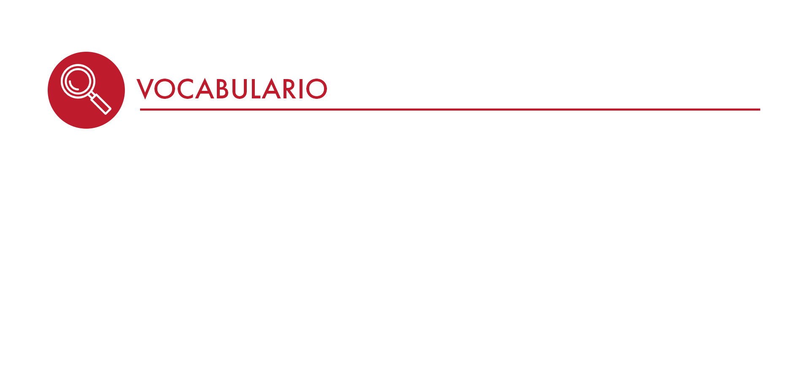
Pacto: En el contexto del Antiguo Testamento su significado tiene que ver con una relación o acuerdo entre dos partes en la cual cada una de ellas asumía un compromiso de cumplir con la parte que le correspondía. En su significado teológico se destaca la manifestación de la fidelidad de Dios con el propósito de bendecir a los seres humanos. Por su parte, los receptores de esa gracia de parte de Dios vienen obligados a obedecer por medio de actos concretos como respuesta de fidelidad.

Slide 4
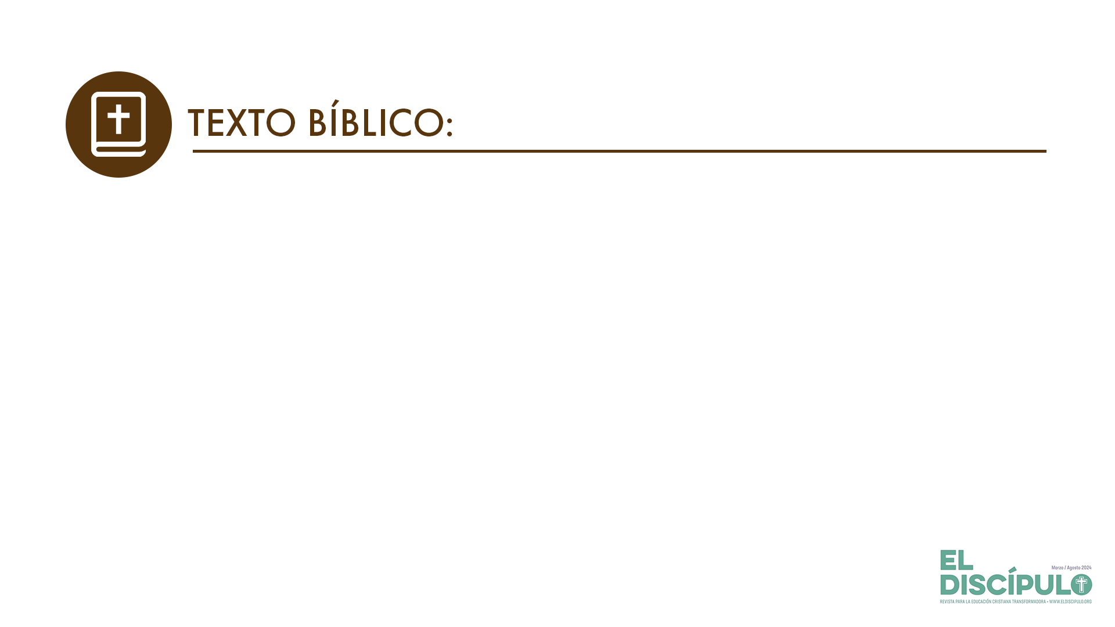
Josué 1.1-2
RVR
1 Aconteció después de la muerte de Moisés, siervo de Jehová, que Jehová habló a Josué hijo de Nun, servidor de Moisés, y le dijo:
2 «Mi siervo Moisés ha muerto. Ahora, pues, levántate y pasa este Jordán, tú y todo este pueblo, hacia la tierra que yo les doy a los hijos de Israel.
VP
1 Después que murió Moisés, el siervo del Señor, habló el Señor con Josué, hijo de Nun y ayudante de Moisés, y le dijo:
2 «Como mi siervo Moisés ha muerto, ahora eres tú quien debe cruzar el río Jordán con todo el pueblo de Israel, para ir a la tierra que voy a darles a ustedes.

Slide 5
Josué 1.3-4
RVR
3 Yo os he entregado, tal como lo dije a Moisés, todos los lugares que pisen las plantas de vuestros pies.
4 Desde el desierto y el Líbano hasta el gran río Éufrates, toda la tierra de los heteos hasta el Mar Grande donde se pone el sol, será vuestro territorio.
VP
3 Tal como se lo prometí a Moisés, yo les daré toda la tierra en donde ustedes pongan el pie.
4 Les daré el territorio que va desde el desierto y la sierra del Líbano hasta el gran río Éufrates, con todo el territorio de los hititas, y hasta el mar Mediterráneo.

Slide 6
Josué 1.5-6
RVR
5 Nadie podrá hacerte frente en todos los días de tu vida: como estuve con Moisés, estaré contigo; no te dejaré ni te desampararé.
6 Esfuérzate y sé valiente, porque tú repartirás a este pueblo como heredad la tierra que juré dar a sus padres.
VP
5 Nadie te podrá derrotar en toda tu vida, y yo estaré contigo así como estuve con Moisés, sin dejarte ni abandonarte jamás.
6 Ten valor y firmeza, que tú vas a repartir la tierra a este pueblo, pues es la herencia que yo prometí a sus antepasados.

Slide 7
Josué 1.7-8
RVR
7 Solamente esfuérzate y sé muy valiente, cuidando de obrar conforme a toda la Ley que mi siervo Moisés te mandó; no te apartes de ella ni a la derecha ni a la izquierda, para que seas prosperado en todas las cosas que emprendas.
8 Nunca se apartará de tu boca este libro de la Ley, sino que de día y de noche meditarás en él, para que guardes y hagas conforme a todo lo que está escrito en él, porque entonces harás prosperar tu camino y todo te saldrá bien.
VP
7 Lo único que te pido es que tengas mucho valor y firmeza, y que cumplas toda la ley que mi siervo Moisés te dio. Cúmplela al pie de la letra para que te vaya bien en todo lo que hagas.
8 Repite siempre lo que dice el libro de la ley de Dios, y medita en él de día y de noche, para que hagas siempre lo que éste ordena. Así todo lo que hagas te saldrá bien.

Slide 8
Josué 1.9-10
RVR
9 Mira que te mando que te esfuerces y seas valiente; no temas ni desmayes, porque Jehová, tu Dios, estará contigo dondequiera que vayas».
10 Entonces Josué dio esta orden a los oficiales del pueblo:
VP
9 Yo soy quien te manda que tengas valor y firmeza. No tengas miedo ni te desanimes porque yo, tu Señor y Dios, estaré contigo dondequiera que vayas».
10 Entonces Josué les dio órdenes a los jefes del pueblo:

Slide 9
Josué 1.11
RVR
11 «Id por el campamento y dad esta orden al pueblo: “Preparaos comida, porque dentro de tres días pasaréis el Jordán para entrar a poseer la tierra que Jehová, vuestro Dios, os da en posesión”».
VP
11 «Vayan por todo el campamento y ordenen a todos que preparen provisiones, porque dentro de tres días vamos a cruzar el río Jordán para tomar posesión de la tierra que el Señor nuestro Dios nos va a dar».

Slide 10
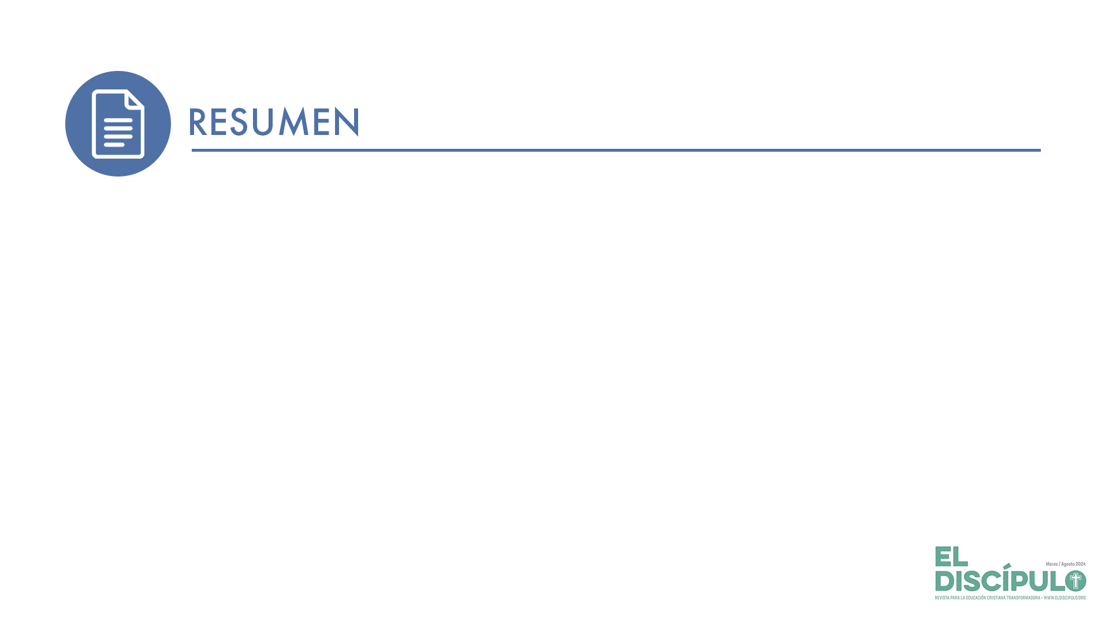
Cuando se manifiesta un sentir personal y colectivo en el cual se experimenta la sensación de que todos los sueños y las aspiraciones para el presente y el porvenir han sufrido una interrupción abrupta, en cierta manera estamos en la misma situación del pueblo que marchaba a la tierra prometida y, con la muerte de Moisés, temieron el final de su peregrinaje, de las promesas recibidas de parte de Dios.
La persona y actitud de Josué nos recuerda que, en tiempos de crisis aguda, las capacidades y los talentos recibidos no son atributos para engrandecer y alimentar el orgullo personal, sino las herramientas para poder honrar los compromisos medulares que se han aceptado para adelantar el proyecto de Dios. Ese sentido de compromiso, de fidelidad a la agenda de Dios levanta a los líderes y al pueblo por encima de las sacudidas que pueda provocar la crisis.

Slide 11
El pacto significa que la fidelidad como plataforma de conducta necesita tener un referente, un principio rector que oriente su rumbo.
Como Josué, debemos tener muy presente que todas las enseñanzas y capacidades que hemos recibido como creyentes tienen que dar un salto cualitativo, salirse de nuestra zona de confort y explotar el potencial de bendición que ellas representan.

Slide 12

Señor y Dios de la vida, que manifiestas de muchas maneras tu inquebrantable intención de mantener una alianza que nos provea un fundamento para caminar en fe, permítenos poder responder con compromiso y fidelidad a esa muestra de tu amor. Ayúdanos a usar los dones, las destrezas y los conocimientos recibidos de ti como herramientas para responder a tus desafíos y ayudar a construir una comunidad de justicia y bienestar. En Jesucristo oramos. Amén.

